Slide 1

MySql

Slide 2
数据库简介
简单来说，数据库就是一个存储数据的“仓库”
数据库主要解决的是当数据量越来越大并且越来越复杂的时候，如何去高效的管理！
所以，光能存储数据还不行，还要有管理数据库的工具，我们称之为数据库管理系统！
数据库系统 = 数据库管理系统 + 数据库 + 数据库管理员
DataBase System（DBS）= DataBase Management System（DBMS） + DataBase （DB） + DataBase Administrator（DBA）
数据库就是对大量信息进行管理的高效解决方案，按照数据结构来组织、存储和管理数据的“仓库”

Slide 3
关系型数据库
我们通常使用的是关系型数据库.
大型数据库:Oracle,DB2
中型数据库:SQL Server,MySql
小型数据库:access,VF
我们web应用中,使用最多的就是MySql数据库.
1.开源,免费
2.功能足够强大,足以应付web应用(最高支持千万级别的并发访问)

Slide 4
关系型的含义
所谓的关系型数据库，就是基于关系模型的数据库，一个关系模型其实就是一张二维表，而一张二维表往往又对应着现实世界中的一个实体集。
什么是实体和实体集？
实体是人类的观念世界中描述客观事物的概念，可以是一些具体的事物，比如一个人、一本书、一个电话；也可以是一些抽象的事物，比如，一种感受，一个订单等！

Slide 5
同一类实体的所有元素（实例）就构成了一个实体集，实体集就是实体的集合，而每个实体都是该实体集的一个实例！实体与实体集之间的关系有点类似于数学上的元素与集合之间的关系！
关系型---基于关系模型----一张一张的二维表----现实世界的实体集
实体集反应到数据库中，就是一张一张的二维表

Slide 6
Notes:
思考：
我们现在的教室有哪几种实体集？
思考：
假如为一个酒店设计一个酒店管理系统，你觉得需要设计哪几张表？

Slide 7
SQL语言
是一种关系型数据库的操作语言！同时也是一种数据库编程语言！
SQL：Structured Query Language，结构化查询语言！
SQL根据对数据库不同的操作对象或者操作层次，SQL又可以分成不同的操作语言！
DDL:Data Definition Language，数据定义语言
DML:Data Manipulation Language，数据操作语言
DCL:Date Control Language，数据控制语言

Slide 8
DDL
DDL：Data Definition Language，数据定义语言
主要是用来定义和维护数据库的各种对象（比如，库，表，字段，索引和视图等），也可以说操作的层次是在数据库的库和表的逻辑结构和存储上面，但是并没有对表中实际的数据进行操作（增删改查）！
主要的关键字有：create，drop，alter等

Slide 9
DML
DML：Data Manipulation Language，数据操作语言
其实，就是对表中的记录进行增删改查的操作！
关键字：insert into、delete、update、select
其中“查询”部分，又称为DQL：Data Query Language，数据查询语言，关键字：select

Slide 10
DCL
DCL：Date Control Language，数据控制语言
主要是对数据库进行统一的管理和统一控制，比如具体的有数据库的权限管理，数据库的备份与恢复等。

Slide 11
Mysql的软件架构
Mysql是基于C/S模式的，也就是说，安装完Mysql后，其实里面就包含了两个部分：
服务器端软件
客户端软件
要正常的使用Mysql服务器，首先要完成两个步骤：
开启Mysql服务器
通过客户端连接服务器

Slide 12
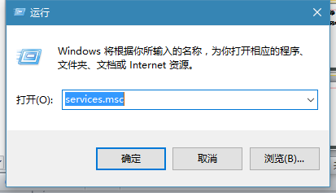
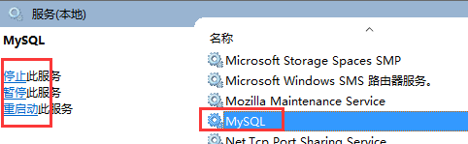
开启Mysql服务器
通过windows提供的服务管理完成

Slide 13
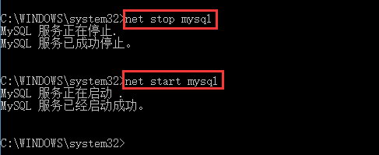
cmd下通过dos的命令行来完成

Slide 14
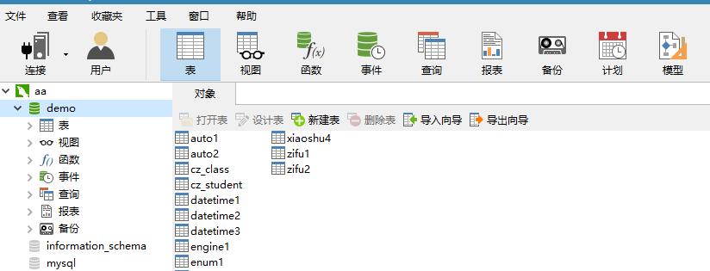
客户端连接服务器
采用命令端登录
还有其他的可视化界面软件
Phpmyadmin
Navicat for MySql

Slide 15
数据库操作
创建数据库（增）
语法形式
create database 数据库名字 [数据库选项];
其中数据库的选项主要有两个，一个是字符集，一个是校对规则
create database php;
注意：sql语句都需要有语句结束符;

Slide 16
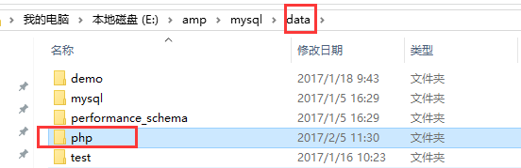
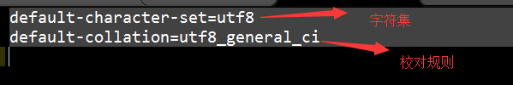
每次创建一个数据库后，都会在data目录下创建一个新的文件夹！
并且在该文件夹内，会有一个db.opt文件，用于保存当前数据库的选项信息！

Slide 17
数据库名的命名规则
数据库名是否区分大小写取决于当前的操作系统！我们是原则是：就认为区别大小写！
数据库名要做到见名知意，推荐使用下划线方式！
原则上数据库名可以使用任何字符，甚至是中文，但是一些特殊名字，比如纯数字、包含了特殊符号的、mysql内部关键字等，应该使用标识符限定符反引号``来包裹（键盘上的左上角，波浪线）

Slide 18

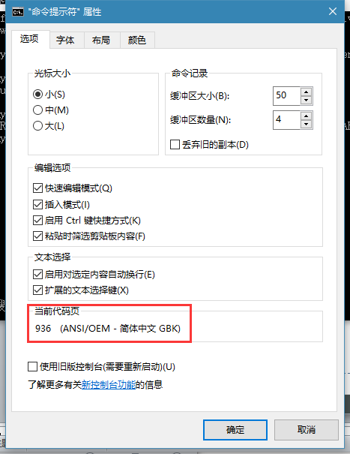
创建一个中文数据库会报错
因为cmd这个软件只能使用gbk编码！

Slide 19
此时，需要先执行set names gbk;的执行，意思就是告诉Mysql服务器，当前的客户端使用的是gbk编码！-- 告诉服务器当前编码格式为gbk
set names gbk;
create database `传智播客`;
Notes:
所有的特殊字符都不建议使用！
一般的，很多图形化客户端软件在创建数据库的时候，都会自动的把所有的数据库名都加上反引号！

Slide 20
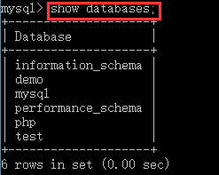
查看数据库（查）
查看当前有哪些数据库
show databases;
注意：并不是只有用户才可以创建数据库，系统也要创建数据库，因为mysql内部也需要维护自己的数据库！

Slide 21
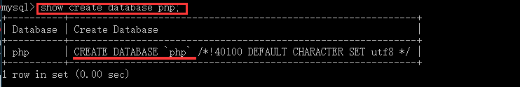
查看数据库的创建语句
就是看看当初这个数据库是怎么创建的
show create database 数据库名;

Slide 22

删除数据库（删）
语法格式
drop database 数据库名;
注意：删除数据库一定要慎重！因为整个数据库文件夹都会被删除，其中包括数据表及里面所有的数据，过程默认的是不可逆！

Slide 23
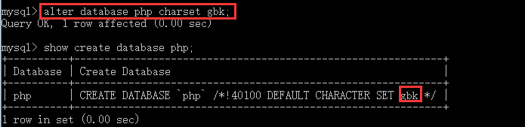
修改数据库（改）
语法格式
alter database 数据库名 库选项信息;
注意：数据库的名字是不可修改的，只能修改数据库的库选项信息！

Slide 24
数据表操作
所有的数据表都应该属于某一个数据库，所以在操作数据表之前，应该选择默认的数据库！
显示的指定数据库
就是在任何有关数据表操作的时候，把表的前面加上数据库的名字，形式为：库名.表名
隐式的指定数据库
也是最常用的方法，就是在操作数据表之前，事先进入到某个数据库的操作环境，语法是：use 库名;

Slide 25
创建数据表（增）
创建数据表的语法：
create table 表名(字段1名 字段1类型，字段2名 字段2名……)[表选项]
需要注意以下的几点：
每个字段都必须规定数据类型，字段名与字段类型之间以空格分隔；
字段与字段之间以逗号分隔，但是最后一个字段不能有逗号；
表选项其实就是规定表的字符集和存储引擎
表名的命名规则和库名基本一样的，如果有特殊的字符做表名，一样要有反引号进行包裹！
Notes:
在真实的项目中，我们往往会给表名设置一个表前缀！原因如下：
有时候，我们需要在一个数据库中管理不同的应用，比如同时开发一个学生管理系统和一个在线答题系统，然后放在同一个数据库里面！
为了避免表重名的问题，一般都会给不同的应用前面加上不同的表前缀！

Slide 26
查看数据表（查）
查看当前库中有哪些表
show tables;
查看数据表的创建语句
show create table 表名;

Slide 27
删除数据表（删）
语法格式
drop table 表名;
如果删除一个不存在的表，会报错，所以，该语法还有一个完整的形式：
drop table [if exists] 表名;
加上if exists之后，即使删除一个不存在的表，既不执行也不报错！
Notes:
其实，数据库和数据表的创建和删除都可以使用该完整语法形式避免报错

Slide 28
修改数据表（改）
表中有哪些地方可以修改?
表名
列定义
表选项

Slide 29
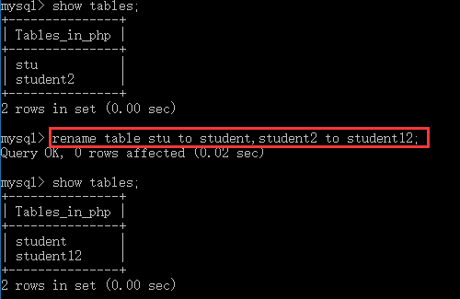
修改表名
语法规则
rename table 旧表名1 to 新表名1 [,旧表名2 to 新表名2……];
可以同时为多个表进行重命名，中间以逗号隔开！
Notes:
可以利用rename实现把一个数据库的表移动(剪切)到另外一个数据库中

Slide 30
修改列定义
修改列定义可以分成很多操作
增加：add
删除：drop
重命名：change
修改字段数据类型：modify
上面的四个关键字都是子命令，还有一个上级命令的关键字alter,上级命令的形式是：
alter table 表名
再连接上下级命令

Slide 31
增加一列语法形式
alter table 表名 add 字段名 字段类型;
删除一列语法形式
alter table 表名 drop 字段名;
重命名字段
alter table 表名 change 旧字段名 新字段名 新字段类型
修改字段类型
alter table 表名 modify 字段名 字段新数据类型

Slide 32

修改表选项
语法形式
alter table 表名 新的表选项;

Slide 33
数据操作
数据操作无外乎:增删改查
增 insert into
删 delete from
改 update
查 select

Slide 34
插入数据
语法形式
insert into 表名(字段列表) values (值列表);
字段列表可以是全部字段,也可以是部分字段
字段列表和值列表要一一对应
如果为全部的字段插入数据,可以省略掉字段列表;如果是部分字段插入数据,必须确保值和字段列表的顺序一致!
可以一次插入多条记录,记录与记录之间以逗号分隔

Slide 35
查询数据
语法形式
select *|字段列表 from 表名[查询条件];
当查询所有的字段列表的时候,就用*代替
查询条件可以省略,省略后就表示查询所有的记录

Slide 36
删除数据
语法形式
delete from 表名[删除条件];
在实际项目中,删除条件必不可少!如果没有删除条件,就相当于把整个表的数据都删除,默认删除是不可逆的!

Slide 37
修改数据
语法形式
update 表名 set 字段名1=新值1,字段名2=新值2,… [修改条件];
和删除数据一样,修改条件也是必须的

Slide 38
字符集
为什么有那么多字符集？
因为人们的语言各不相同！
为什么会出现乱码？
如果两个软件所采用的默认字符集不同，又没有进行相应的转换或说明，就会出现乱码！
Notes:
思考：
Mysql数据库服务器中哪些地方需要设置字符集？
安装数据库软件的时候，我们选择的是utf8
创建新数据库的时候，默认的数据库选项charset utf8|gbk|其他
创建新数据表的时候，默认的数据表选项charset utf8|gbk|其他
设置字段的时候（一般都不设置）charset utf8|gbk|其他

Slide 39
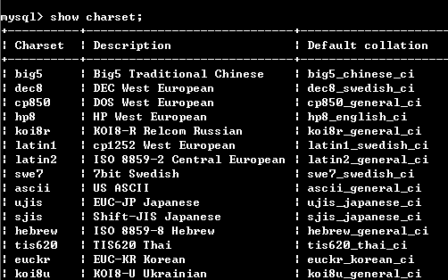
我们可以通过show charset指令查看数据库中支持哪些字符集
以上都是数据库系统自己内部存放数据的时候的字符集设置，无论怎么设置，都不会出现乱码，因为Mysql本身支持很多字符集，不同的字符集之间会进行自动转换！

Slide 40
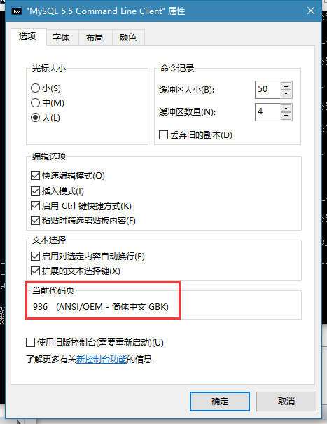
为什么会出现乱码呢?
因为Mysql客户端本身也有自己的字符编码！
果数据库服务器和客户端之间的默认字符集设置不一样的话，相互通信的时候就会有乱码产生！
Notes:
思考1：
如果以后使用php操作Mysql，应该怎么设置？
答案：set names uft8;
思考2：
还有什么地方可能会出现乱码？
浏览器上：默认的是gbk编码
解决方案：在php代码中增加header("Content-Type:text/html;Charset=utf-8");

Slide 41
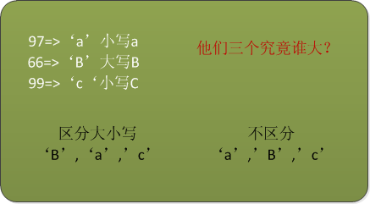
校对规则
每一套字符集都有与之相关的一些校对规则！
校对规则：就是指当对字段进行排序的时候的一个先后次序问题！
在创建数据库的时候作为数据库选项信息设置的，一般就用默认就行

Slide 42
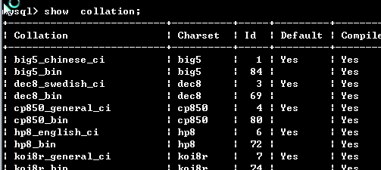
设置字符排序规则: collect 字符排序规则;
查看排序规则:show collection;
校对规则都是基于字符集的！

Slide 43
常见的校对规则有：
ci结尾的：不区分大小写
cs结尾的：区分大小写
bin结尾的：二进制编码比较
Notes:
utf8不支持中文排序比较，但是gbk支持（比较拼音），所以，一般我们不用中文字段去作为排序的规则！

Slide 44
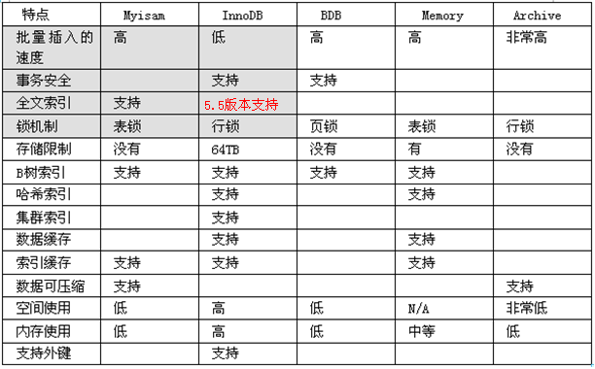
存储引擎
也叫做表类型，指的是数据表的存储机制，索引方案等配套相关功能，不同的引擎，由于处理方式不同，会带来不同的功能或者相应优化，根据实际需求选择合理的引擎

Slide 45
选择存储引擎的依据：
功能 比如外键 ，事物安全等、
性能
总体来说，就是在满足功能的基础上追求性能！
而从目前来看，InnoDB的性能可能越来越强大，将来有可能全面代替Myisam！
一般，用默认的InnoDB就行了

Slide 46
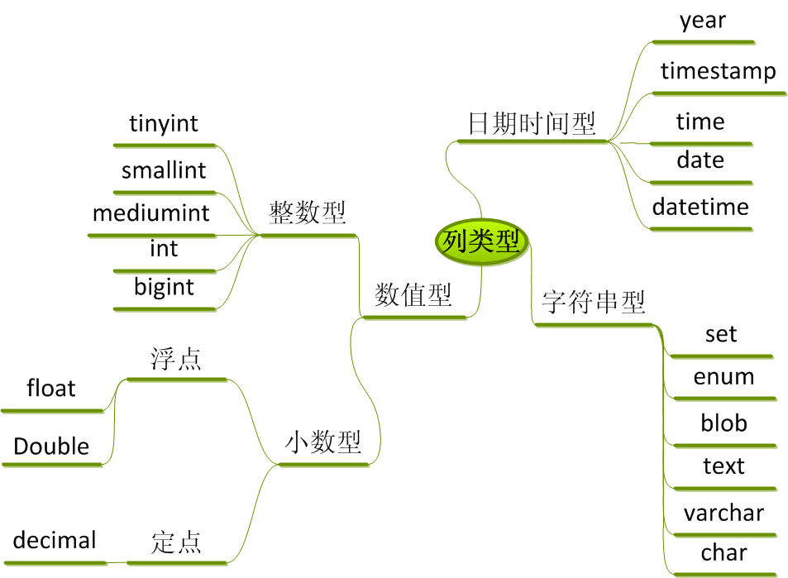
数值类型
Mysql中有三大数据类型：数值型，字符串型和日期时间型！

Slide 47
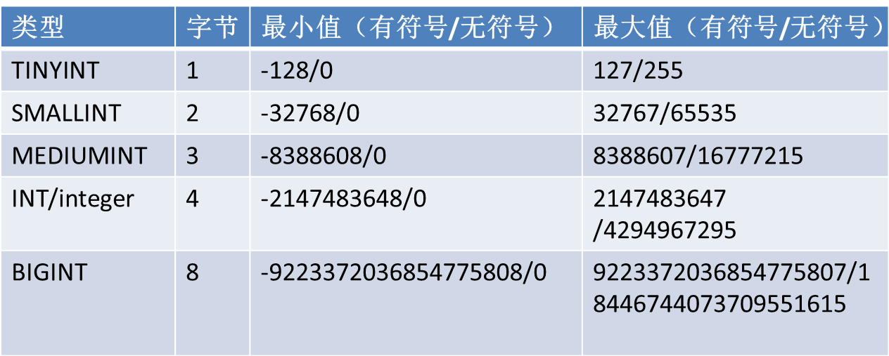
整数
整数一共有5个
tinyint
smallint
mediumint
int
biging

Slide 48
需要注意的几点：
究竟选择哪种类型？原则是：够用就行了！因为占用的空间越小，效率就越高！
我们可以通过unsigned关键字控制整数是否有符号位，如果不写，默认的是有符号的！如果加上unsigned，正数的范围大约是有符号的两倍！

Slide 49
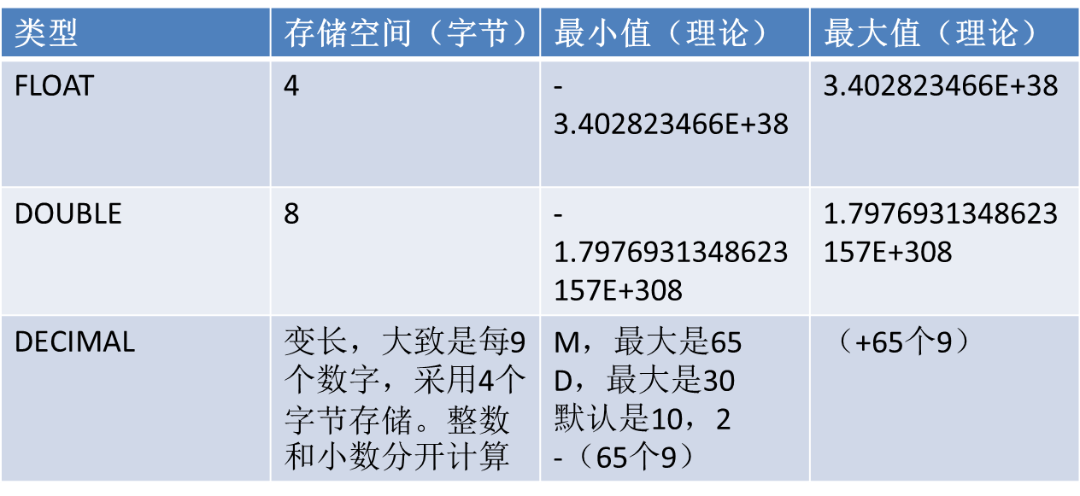
小数
浮点数
和php一样，小数中的浮点数也是以指数的形式存放的！分成了单精度和双精度两种类型
单精度的有效范围在6-7位，而双精度的有效范围是16-17位！

Slide 50
浮点数还支持控制数字的范围，语法形式为：
type（M，D），这里的type是指float或double
M表示的是所有的数值位数的范围（包括整数部分和小数部分），不包括小数点和正负号
D表示的是小数点位数范围
浮点数也支持科学计数法（指数形式）

Slide 51
定点数
假如把12345678901234567890.1234567891234原封不动的存放到数据库中，该如何存放？
采用定点数存储：decimal
定点数策略：
每当出现连续的9位数值的时候，就马上用四个字节单独的存储，并且整数部分和小数部分单独存储！
不足9为的会进行优化处理，不一定还是四个字节,所以，定点数是变长的！

Slide 52
优点：所有的数值都会被存储，不会造成数据精度的丢失！
缺点：占用的空间比较大！
需要注意以下的几点：
decimal同样支持decimal（M，D）！
M是总位数，D是小数的位数，默认情况下，M为10，D为0
Notes:
由于货币的值往往都是用decimal型存放，所以，decimal也被称为货币型

Slide 53
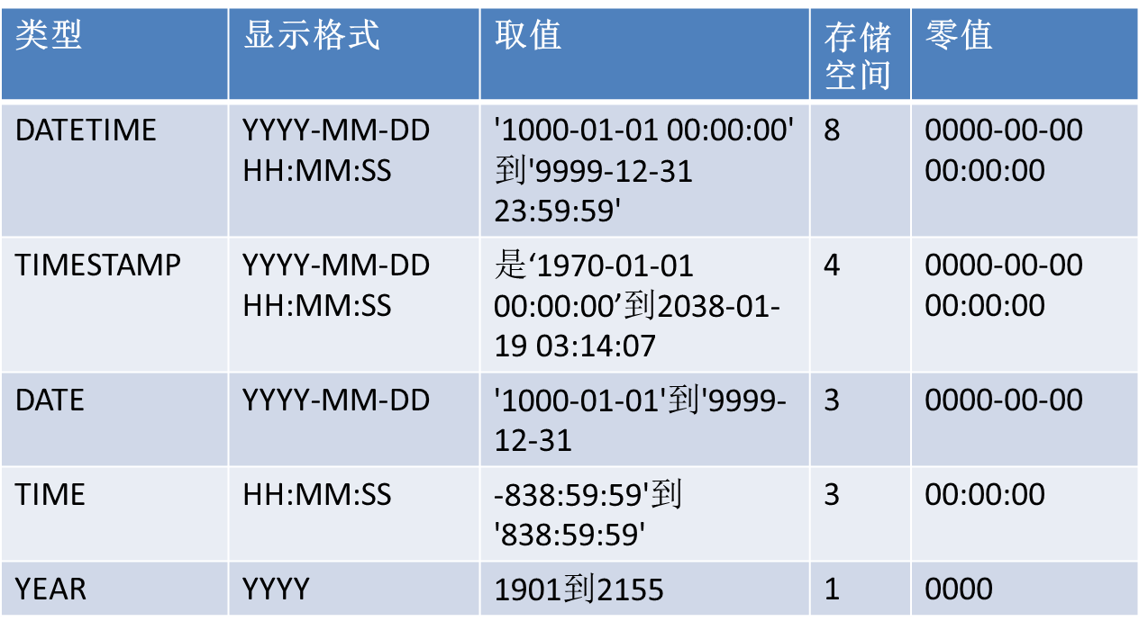
日期时间类型
描述年月日时分秒相关的类型，主要有以下的几个

Slide 54
datetime和timestamp
datetime和timestamp的显示形式和插入形式基本上是一样的！
只是存储方式和日期范围不一样！在timestamp存储是整型，但是显示和插入的形式和datetime是一样的，都是年月日时分秒

Slide 55
插入数据的时候，可以支持任意格式的日期，也就是说，用什么分割符并不重要，日期的范围和规范才重要！

Slide 56
date
date型相当于datetime型的一个“子集”，只表示年月日而已！并且和datetime型的特点基本一致！比如也支持任意的格式！
time
time型在Mysql中有两个含义：
一天中的时间（也就是时分秒），此时，time就也相当于datetime型的一个“子集”
表示时间间隔的时候，形式为 D HH:MM:SS，也就是 天 时：分：秒

Slide 57
year
year型比较简单，只表示年份，范围是1901-2155年，因为只占一个字节！
year又可以写成year(4) 比如1999 或者year(2) 比如 78
如果是year(2)，大于等于70表示19XX年，小于等于69表示20XX

Slide 58
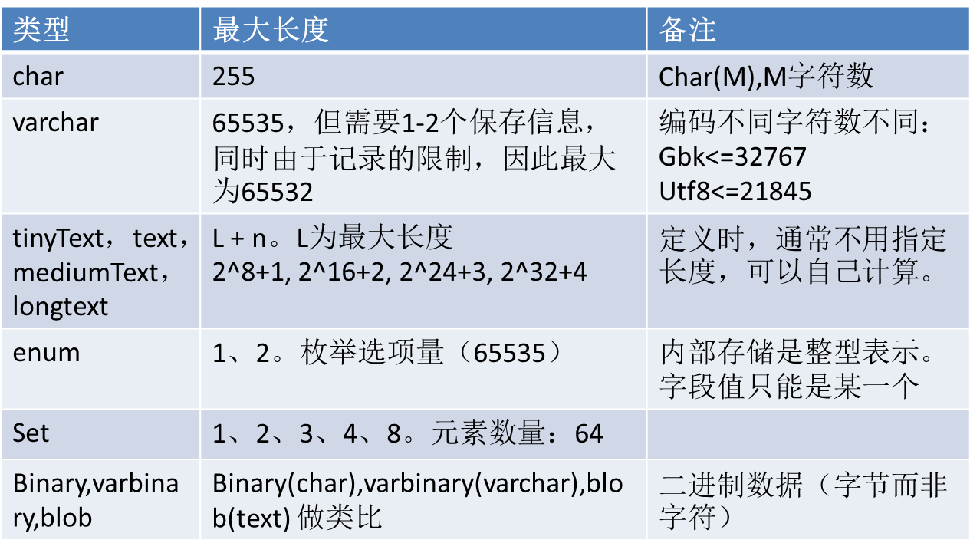
字符串

Slide 59
char和varchar
共同点：
在定义的时候都需要定义字符串的长度：char(M),varchar(M)
不同点：
其中M表示允许的字符串最大长度
但是M在varchar中表示的是允许的最大范围，而varchar的实际长度是可变的，不超过M就行了！
而在char中M是严格限定的长度！
varchar对存储空间的占用更加的灵活！但是char的效率更快！因为varchar需要拿一两个字节来存放该字符串到底占用了多少个字符！

Slide 60
如何选用？什么时候用varchar什么时候用char？
在实际的项目中，所有的固定长度就用char，比如身份证号码（18位），手机号码（11位）
非固定长度用varchar
注意：
M是指字符数而不是字节数！比如：传智播客算4个字符
总的长度的限制，是按字节计算的！（也就是说，不同的编码对字符的个数限制是有所不同的）

Slide 61
Text
也叫作文本类型，又可以分成四种：
其中text的使用和varchar差不多，而longtext一般认为字符就没限制！
在实际的开发中，比如文本框，和其他自由输入区域（比如一般文章）!

Slide 62
enum
enum也叫做枚举类型,类似于单选!
enum在数据库里面存储的是整型数据
set
set也叫做集合类型,类似于多选项!
最终数据库保存的就是一个二进制转换为十进制的数值，二进制中的1就代表选中，0就代表没选中！
最多占用8个字节，64位，每一位都可以代表一个选项，所以最多表示64个选项！

Slide 63
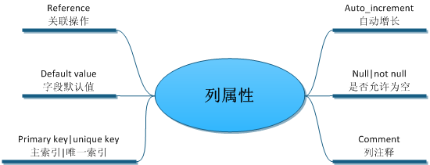
列属性(列约束)
列属性的主要作用就是保证数据表的结构和数据的正确性与稳定性！

Slide 64
Null&not null
null和not null
默认情况下，字段允许为空，也就是该属性的缺省值就为null
但是，如果某个字段不能为空，就应该加上not null属性！其中not null也叫作非空约束！
当没有给属性为not null的字段插入数据的时候，系统会主动的去寻找该字段有没有默认值，如果有，就使用默认值，如果没有就报错！

Slide 65
default
自定义默认值属性，也叫作default约束，一般都是配合not null一起使用！
就是当没有给属性为not null的字段进行插入数据的时候，会自动以默认值进行填充！
语法就是：default 默认值
在插入数据的时候，可以直接插入default关键字！代表此处使用默认值！

Slide 66
primary key
简称PK，也叫作主键属性或者主键约束！
可以唯一标识某条记录的一个字段或者是某些字段的组合，就是主键！
设置主键有两种方式：
第一种，直接在定义字段的时候在后面进行设置
第二种：定义完字段后再定义主键！
两种定义主键的方式是一样的，但是如果要定义组合主键的话，就只能采用第二种方式！
组合主键的意义是一个主键包含多个字段，而不是多个字段都是主键，因为一张表中主键只能有一个！

Slide 67
unique
唯一键，也叫作唯一约束，增加该属性后，字段的值就不能重复！
语法形式：就是在定义字段的时候增加unique key或者unique即可！
与主键的区别：
主键只能有一个，但是唯一键可以有很多个
主键的值不能为null，但是唯一键可以为null！

Slide 68
auto_increment
自动增长属性，或者是自动增长约束！
作用是每次插入记录的时候，为某个字段的值自动加1
使用这个属性是有条件的：
该字段类型必须为整数型
该字段必须存在索引
在项目中，最最常用的就是在主键上面增加auto_increment标识！
Notes:
思考：如果想从100开始自动增长，怎么办？默认是1
这个时候需要设置自动增长的初始值，通过表选项进行设置
注意：
清空数据并不能重置自动增长机制
自动增长的字段，一样可以手动的插入，也可以更新，只需要保证不重复就行了！

Slide 69
comment
是指在创建表的时候，对字段的备注！
有些时候我们创建的字段比较多,只查看字段英文名很难一下想到字段的含义
我们可以通过 show create 表名 来查看注释内容

Slide 70
索引
什么是索引？
索引其实就是一些“内置表”，该表的数据是对某个真实表的某个或某些字段的数据进行了“排序”之后的存储形式！
索引的最大作用是：能极大的提高查询数据的速度！

Slide 71
一般来说，有以下的几种索引：
普通索引：
key(字段名1，字段名2……)
唯一索引：
其实就是唯一约束
unique key(字段名1，字段名2……)
主键索引：
其实就是主键约束
primary key(字段名1，字段名2……)

Slide 72
实体与实体关系
现实生活中，实体与实体之间肯定是有关系的，所以，我们在设计数据表的时候，就应该体现出表与表之间的关系，而我们把这种关系总结成三种
一对一
多对一(一对多)
多对多

Slide 73
外键
如果一个实体A的某个字段，刚好指向或者是引用另一个实体B的主键，那么实体A的这个字段就叫作外键，简单来说，外键就是外面的主键，就是其他表的主键！
关键字是foreign key，也叫外键约束
外键的意义就是用来约束关系内的实体

Slide 74
定义外键应该是在父表上定义还是在从表上定义？
应该在子表的字段上增加一个外键属性，指向父表的主键！
外键定义语法：
foreign key(本表中的外键字段) references 父表名（父表的主键）

Slide 75
设置级联操作
操作父表的时候会影响到子表，也叫关联动作！
一般主表有以下的两个操作：
主表更新
语法形式为：on update [级联操作]
主表删除
语法形式为：on delete [级联操作]
级联操作应该和前面定义外键的时候一样，应该放在子表上！

Slide 76
级联操作一共有三种形式：
cascade：同步操作，或者串联操作，也就是当父表的主键字段更新或者删除的时候，子表的外键字段也进行相应的更新或者删除！
set null：设置为null，也就是当父表的主键字段更新或者删除的时候，子表的外键字段就设置为null，当然，前提是子表中的外键字段没有非空约束！
restrict：就是拒绝主表更新或者删除！

Slide 77
删除外键的语法：
alter table 表名 drop foreign key 外键名
增加外键的语法：
alter table 表名 add foreign key 外键定义
注意:外键约束只有InnoDB存储引擎才支持

Slide 78
范式
概念
范式就是我们设计表的基本规范！Normal Format
作用
通过合理的数据存储，从而使得数据的冗余度最小化以及运行效率的最大化！
分层
根据不同的需求标准，一层一层的严格递进，一层比一层严格，理论上来说，范式一共有6层！

Slide 79
比如：第一范式，第二范式……
要想满足第二范式，首先要满足第一范式，依次类推！
但是，后面的范式实在是太严格了，很难达到，所以在数据库中，只引入三层范式！
满足三层范式的数据库就是设计比较合理的数据库！

Slide 80
第一范式 1NF
第一范式是最容易满足的，要求把各种数据设计成一个一个的单独的字段，不能再分割！
第一范式也叫满足“原子性”

Slide 81
第二范式 2NF
就是在满足第一范式的基础上再满足以下的两个条件：
表中的每一行都具有唯一可区分的特性（就是不存在完全相同的记录）
不能有部分依赖
什么叫依赖？
如果确定表中的某个字段A，就一定能确定该表的另一个字段B，那么我们就说B依赖于A
什么叫做部分依赖？
假如一个表的组合主键是（A，B），其他字段都应该依赖于（A，B），但是如果此时有一个字段C，它只依赖于A，也就是说，只要A确定了，C也就确定了，这种情况就叫作部分依赖

Slide 82
第三范式 3NF
在满足第二范式的基础之上消除传递依赖
什么是传递依赖？
如果一个表中有某个字段不直接依赖于主键，而是依赖于其他的字段，就叫作传递依赖！
假如主键是A，B依赖于A，而C又依赖于B！
注意：并不是说C字段不依赖于主键A，而是C只能等B确定后才依赖于A！

Slide 83
其他数据操作
插入数据
insert into
查询数据
select
更改数据
update
删除
delete from

Slide 84
插入数据
语法格式
Insert into 表名[字段名] values (值列表)
蠕虫复制—快速向数据表中插入数据
在已有数据的基础上，将原来的数据进行复制，插入到相应的表中
语法格式: insert into 表名 select *|字段名 from 表名;
作用:
可以将一个表的数据迅速的复制到另一个表中！
短期内为表产生大量的数据，主要是为了测试数据库的压力及效率！

Slide 85
主键重复
在插入数据的时候，主键已经存在，但是又需要将最新的数据更新到数据表中，怎么办？
方案一：如果主键冲突，就直接更新！
insert into 表名[字段列表] values (值列表) on duplicate key update 字段1=值1，字段2=值2……;
方案二：如果主键冲突，直接删除原纪录再插入
replace into 表名[字段列表] values(值列表)

Slide 86
删除数据
语法格式
delete from 表名 where 删除条件
还可以限制删除数量,使用limit关键字
delete from 表名 where 删除条件 limit 删除数量
删除所有数据
truncate 表名;
truncate相当于先把后面的表给drop掉，再按以前的表的结构重新create了一次
Notes:
使用delete语句不会重置自增长机制！

Slide 87
查询数据
比较完整的语法：
select [select选项] *|字段列表 [as 字段别名] from 数据源 [where子句] [group by子句] [having子句] [order by子句] [limit子句];
注意：
from后面的子句一般叫作五子句，也叫作五子查询！
五子查询的选项都可以没有，但是，如果有的话，就必须按照顺序写！
这里的数据源不一定就是一个表名，有可能是一个其它的查询语句！

Slide 88
Select选项
系统在查询到数据后，如何显示结果，有两个值：
all：也是默认值（缺省值），保留所有的查询结果
distinct：去重，这里的重复是指查询的结果完全一样
Notes:
在实际的开发的，如果要查询所有字段的话，这个选项基本不用，因为几乎所有的表都有一个主键！

Slide 89
别名
别名，就是给字段或者其他表达式起一个名字，基本语法是：
字段|表达式|表|子查询 [as] 别名
为什么要起别名？
如果出现多表查询的时候，往往不同的表会有一样的字段名，如果使用相同的字段名，不好区分，并且php也无法操作！
通常都要给表达式起一个别名，来代表该表达式的含义！
在真实的项目中，表名往往都比较长，懒得写！
当数据源是一个子查询的时候，必须给该子查询语句起一个别名
Notes:
as可以省略，但是为了增强可读性，建议写上

Slide 90
Where子句
语法
Where 表达式;
功能
通过限定条件对数据进行筛选，得到想要的数据结果集
流程
逐一从数据表中取出每一条记录，先通过当前的记录来计算where后面表达式的值，如果计算的结果为真（非0），就返回该记录，如果计算的结果为假（0），就不返回该记录，相当于对该表的所有的记录做了一次遍历！

Slide 91
where语句通过都是配合着Mysql的一些运算符来使用
关系运算符
=(不是==) ,!=(或<>),>,<,<=,>=
Between and
范围比较，相当于闭区间！[A,B];
in和not in
语法形式是：in|not in（集合元素）
in和not in的意义就是判断某个值是否出现在一个集合中！
逻辑运算符
&& 或 and
|| 或 or
！ 或 not

Slide 92
Group by 子句
Group by子句又叫做分组统计查询语句
语法形式
group by 字段名1[,字段名2]
分组统计查询的主要作用不是分组，而是统计，或者说分组的目的就是为了对每个分组进行相关信息的统计
在实际应用中，group by通常都是配合着统计函数来一起使用

Slide 93
系统中的一些统计函数：
sum：求和，就是将某个分组内的某个字段的值全部相加
max：求最大值，就是求某个分组内的某个字段的最大值
min：求最小值，就是求某个分组内的某个字段的最小值
avg：求平均数，就是求某个分组内的某个字段的平均数
count：求个数，就是统计某个分组内某个字段的非null记录的个数，通常用count(*)来表示

Slide 94
Having子句
Select完整语句
select [select选项] *|字段列表 [as 字段别名] from 数据源 [where子句] [group by子句] [having子句] [order by子句] [limit子句];
having子句和where子句一样，也是用来筛选数据的，通常是对group by之后的统计结果再次进行一次条件的筛选，得到最后的结果！

Slide 95
having和where子句到底有什么区别？
如果语句中只有having或where子句的话，那么，它们的作用基本相同！
二者最本质的区别是 ：where子句是把磁盘上的数据筛选到内存上！而having子句是把内存中的数据再次进行筛选！
where子句不能使用统计函数！！而having可以，因为只有在内存中的数据才能够进行统计（也就是计算）！

Slide 96
Order by 子句
Select完整语句
select [select选项] *|字段列表 [as 字段别名] from 数据源 [where子句] [group by子句] [having子句] [order by子句] [limit子句];
根据某个字段进行排序，有升序或者降序！
语法
order by 字段名1[asc|desc]
当然，排序的规则要遵守当前的校对集！
默认的为asc，也就是升序！

Slide 97
多字段排序
order by 字段名1[asc|desc]，字段名2[asc|desc]……
当第一个字段相同的时候，就按第二个字段排序！

Slide 98
Limit子句
Select完整语句
select [select选项] *|字段列表 [as 字段别名] from 数据源 [where子句] [group by子句] [having子句] [order by子句] [limit子句];
limit就是限制数量的意思，所以，limit子句的作用就是限制查询记录的个数！
语法
limit offset,length
offset是指偏移量，可以省略，默认为0，而length是指限制显示的记录数！

Slide 99
分页原理
在项目中，如果要做分页效果，就肯定需要使用limit子句，比如每页显示10条：
第1页：limit 0,10 偏移量：0123456789 ID：123456789 10
第2页：limit 10,10
第3页：limit 20,10
如果用$pageNum代表第多少多少页，用$rowsPerPage代表每页的数量
那就是：limit ($pageNum - 1) * $rowsPerPage, $rowsPerPage

Slide 100
联合查询
关键字：union
语法
select 语句1 union[union选项] select 语句2 union[union选项] select 语句3 ……
联合查询，就是将多个查询结果进行纵向上的拼接！也就是将select语句2的查询结果放在select语句1查询结果的后面，很显然，总的记录数增加了，但是字段数量没有增加！
Notes:
既然是多个查询记录的拼接，所以联合查询的一个最基本的语法就是每个查询语句的字段数量应该是一样的，比如，不能一个5列，一个3列！

Slide 101
union选项
这里的union选项跟前面学习的select选项的值是一样的，只是默认值不一样！
all：保留所有的查询结果
distinct：也是默认值（缺省值），去重，这里的重复是指查询的结果完全一样

Slide 102
union应用
如果我们筛选数据的条件，在同一个select语句中存在逻辑上冲突，或者很难再同一个逻辑上实现，这个时候，需要把我们的需求拆分成多个逻辑，也就是在多个select语句上分别实现，然后再将结果拼接到一起就行了！
比如：现在要查询上面php_stuent表中高老庄中score最高的，以及花果山中score最低的，如何实现？

Slide 103
如果一个网站的某张表的数据量特别的大，往往会导致查询效率特别低，此时，可以采取某种方式或规律对表进行“切割”，此时，每张表的结构还是一样的，只是存放的数据不一样！
比如：手机号码！
广州市 一张表
深圳市 一张表
东莞市 一张表
Notes:
需求：求全省内每月打电话消费在200元以上的用户！
select 广州市
union
select 深圳市
union
select 东莞市

Slide 104
连接查询
为什么要有连接查询？
因为表与表之间是有联系的！在实际的项目中，有时候需要查询多张数据表的数据！
所谓的连接查询，是指将多张表的字段安装某些指定的条件连接在一起，所以，从结果上看，字段数就增加了
连接查询根据操作的目的不一样，又可以分成不同的类别，比如：交叉连接，内连接、外连接和自然连接！

Slide 105
交叉连接查询
关键字：cross join
交叉连接是最容易理解的，就是指从一张表的一条记录去连接另外一张表的所有记录，并且保存所有的记录，其中包括两张表的所有的字段！
从数学上看，就是对两张表做笛卡尔积！
语法规则：
select *|字段列表 from 表名1 cross join 表名2
Notes:
交叉连接一般没有意义，因为产生了大量的无效的数据！

Slide 106
内连接查询
关键字：inner join
内连接就分为左表和右表，出现在join关键字左边的就是左表，出现在join关键字右边的就是右表！
其实首先做的还是笛卡尔积！数据在左表存在，同时在右表有对应的匹配的结果才会保存，如果没有匹配上，数据就没有意义，也就不会被保存！
语法规则
select *|字段列表 from 左表 inner join 右表 on 左表.字段 = 右表.字段

Slide 107
注意：
这里的inner可以省略，只写join的时候，系统默认的就是内连接！并且两个字段相等的那个条件往往就是外键关系，只是外键往往又不会通过语法来表现出来！
如果表名很长，往往就用别名
如果省略掉了关键字on和后面的条件，其实就相当于交叉连接！
这里的on是指定条件的意思，所以也可以用where来代替，但是使用on效率要高一些！

Slide 108
外连接
可以分为左外连接和由外连接
左外连接
left outer join
同样是拿左表的每一条记录按照on后面的条件去匹配右表的每一个记录，如果匹配成功，就保留两个表的所有的记录，如果匹配失败（也就是左表中的某一个记录与右表中所有的记录都没有匹配上），只保留左表的记录，右表的记录全部为null，此时左表也叫作主表！

Slide 109
右外连接
right outer join
同样是拿左表的每一条记录按照on后面的条件去匹配右表的每一个记录，如果匹配成功，就保留两个表的所有的记录，如果匹配失败（也就是左表中的某一个记录与右表中所有的记录都没有匹配上），只保留右表的记录，左表的记录全部为null，此时右表也叫作主表！

Slide 110
注意：
此时只能用on而不能用where！
左外连接一般就叫作左连接，右外连接一般就叫作右连接！
左外连接和右外连接都可以省略掉outer

Slide 111
子查询
概念
一条select语句中又出现了一条select语句
分类
根据子查询返回值的形式
根据子查询出现的位置

Slide 112
根据子查询返回值的形式
返回单一值的叫作标量子查询
返回一列的叫列子查询
返回一行的叫行子查询
返回多行多列的叫表子查询
根据子查询出现的位置
from型 from （子查询语句）
where型 where （子查询语句）
exists型 exists（子查询语句）

Slide 113
列子查询
列子查询的结果往往就是一列数据的集合，所以，通常就是配合in或not in等集合运算符来使用！

Slide 114
行子查询
查询结果为一行的子查询就叫作行子查询！
行子查询用的不多，必须在查询的过程中构造一个行元素才能与子查询的结果进行比较！
构造行元素，是一个由多个字段组成的元素，形式上就是将多个字段用括号括起来！
语法：
select *|字段列表 from 表名 where (字段1，字段2……) = (行子查询语句)

Slide 115
表子查询
返回结果是多行多列的子查询叫表子查询！
表子查询一般就是用在from的后面，作为一个数据源来使用！
最常见的格式如下：
select * from 子查询结果 as 别名 [五子句]
其中，必须对子查询的结果起一个别名！

Slide 116
Exists子查询
exists主要是用来做判断，返回的是一个布尔值：true或者false
判断的依据：
如果子查询可以返回数据，则认为exists表达式就返回真，否则就返回假！
所以，exists子查询的目的不是为了返回结果集，而是为了判断子查询是否查询到了数据！

Slide 117
数据的备份
备份：就是将已有的内容复制一份，存放到其他的服务器上！
Mysql备份的方式有很多，比如文本备份，数据备份（单表），sql备份，增量备份等

Slide 118
文本备份
文本备份是最简单的！
不同的存储引擎，又有不同的备份方式：
采用InnoDB引擎：
先备份数据库文件夹下面的表结构文件
再备份外面的全部的数据文件：ibdata1
缺点：不够灵活，因为所有采用InnoDB引擎的表的数据和索引都放在同一个文件里面，导致还原的时候把不需要还原的也一起还原了！

Slide 119
采用Myisam引擎：
直接将数据表的结构、数据、索引三个文件一起备份即可！还原的时候把这三个文件放到对应的数据库目录下就行了！

Slide 120
数据备份
只备份一张表的数据的部分！
只备份数据部分，不备份结构部分，当delete掉数据的时候可以恢复，但是如果整个表被drop掉了，无法恢复！
原理：就是将一张表的数据全部导出到外部的存储文件中，不备份表的结构！
备份语法：
select *|字段列表 into outfile 文件地址 from 表名

Slide 121
备份注意事项
确保路径正确
不能指定一个已经存在的文件
还原语法：
load data infile 文件路径 into table 表名[字段列表]

Slide 122
Sql备份
将表的结构和数据通过sql语句的形式进行备份！
mysql有一个专门用来备份的客户端：mysqldump.exe
备份语法
mysqldump.exe -hPup 数据库名 [数据表1 数据表2……] > 存储路径
如果只写数据库名，不写数据表名的话，就是整库备份！

Slide 123
还原语法
第一种：使用mysql客户端来还原！
mysql.exe -hPup 数据库名 < 备份路径
第二种：使用sql命令：
source 备份路径

Slide 124
比较一下数据备份和sql备份：
sql备份的优点：可以备份表的结构
sql备份的缺点：备份是对整个表进行备份，耗时比较长，而且备份的文件也比较大，比较浪费磁盘空间！
一般可以采用n天轮流备份策略：
比如：只备份最近7天的

Slide 125
用户权限管理
默认的使用的都是root用户，超级管理员！拥有最高的所有的权限！
但是，一个大的项目通常是由很多个项目小组共同实现的，也就是说一个数据库服务器上面，可能运行着很多个项目的数据库！
所以，我们应该根据不同的项目小组建立不同的用户，而且分配不同的权限来管理！

Slide 126
创建用户语法：
create user ‘用户名’[@主机地址] identified by ‘密码’
同户名：用户登录的名字
主机地址：可以是单个ip地址，也可以允许用户登录的ip地址群，如果主机地址省略，表示允许所有的ip
用户创建之后，基本上没有任何的权限

Slide 127
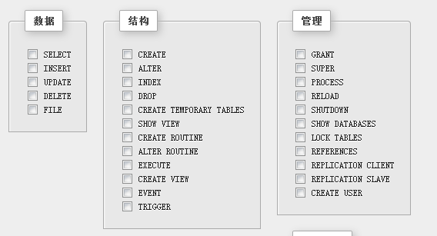
给用户分配权限
语法：
grant 权限列表 on 数据库.数据表 to 用户（用户名@主机地址）

Slide 128
回收权限
Recoke 权限列表 on 数据库.数据表 from 用户（用户名@主机地址）
删除用户
Drop user 用户名@主机地址

Slide 129
MySQL视图
MySQL5中添加了对视图的支持。
视图就是一个存在于数据库中的虚拟表。
视图本身没有数据，只是通过执行相应的select语句完成获得相应的数据。

Slide 130
为什么要使用视图
重用SQL语句
简化复杂的SQL语句
使用表的组成部分而不是整个表
保护数据，授予表的特定部分的访问权限而不是整个表的访问权限
水平分表垂直分表

Slide 131
创建视图
CREATE [OR REPLACE] [ALGORITHM
= {UNDEFINED | MERGE | TEMPTABLE}]
VIEW view_name [(column_list)]
AS select_statement

Slide 132
查看视图的基本信息
DESC viewname;

Slide 133
查看视图的基本信息
SHOW TABLE STATUS LIKE ‘viewname’;

Slide 134
查看视图的详细信息
SHOW CREATE VIEW viewname;

Slide 135
查看视图的详细信息
SELECT * FROM information_schma.views;

Slide 136
修改视图
ALTER VIEW viewname AS select_statement;

Slide 137
删除视图
DROP VIEW viewname;

Slide 138
什么是触发器
触发器TRIGGER是由事件来触发某个操作，这些事件包括INSERT语句、UPDATE语句和DELETE语句。当数据库系统执行这些事件时，就会激活触发器执行相应的操作。

Slide 139
创建触发器
CREATE TRIGGER trigger_name BEFORE|AFTER 触发事件 ON 表名 FOR EACH ROW 执行语句

Slide 140
显示触发器
SHOW TRIGGERS;

Slide 141
显示触发器
SELECT * FROM information_schma.triggers where TRIGGER_NAME=‘触发器名称’;

Slide 142
删除触发器
DROP TRIGGER 触发器名称;

Slide 143
MySQL中的事务处理
开启事务（start transaction或set autocommit=0）
提交事务（commit）
事务回滚（rollback）
特别注意：事务处理只在InnoDB引擎中支持！

Slide 144
MySQL系统函数
与大多数计算机语言一样，SQL也提供了许多内置的系统函数。

Slide 145
文本处理函数
LTrim()：去除左边的空格
RTrim()：去除右边的空格
Upper()：返回大写字符
Lower()：返回小写字符
Left() ：返回串左边的字符
Right()：返回串右边的字符
SubString()：返回子串的字符

Slide 146
日期时间函数
Date() ：返回日期时间的日期部分
DateDiff() ：求两个日期的差
Day() ：返回一个日期的天数部分
Hour() ：返回一个日期的小时部分
Minute() ：返回一个日期的分钟部分
Month() ：返回一个日期的月份部分
Second() ：返回一个日期的秒部分
Time() ：返回一个日期的时间部分
Year()：返回一个日期的年份部分

Slide 147
数学函数
Abs() ：求绝对值
Pi() ：求圆周率
Rand() ：求随机数

Slide 148
自定义函数
函数要素：关键词（function）、函数名、函数参数（形参与实参），返回值，函数体
CREATE FUNCTION 函数名称(参数列表)
RETURNS 返回值类型
BEGIN
--函数体
--RETURN 返回值
END

Slide 149
查看自定义函数
显示所有自定义函数
SHOW FUNCTION STATUS\G
使用模糊查询查看自定义函数
SHOW FUNCTION STATUS LIKE ‘函数名’;

Slide 150
删除自定义函数
DROP FUNCTION function_name;

Slide 151
选择结构
IF 分支条件 THEN
分支结构;
END IF;

Slide 152
循环结构
[标签名:]WHILE 循环条件 do
LEAVE 标签名; //break
ITERATE 标签名; //continue
END WHILE;

Slide 153
存储过程
存储过程：procedure也叫作过程，是一种没有返回值的函数。
函数是为了解决数据操作，返回结果的话；存储过程就是为了解决数据操作，但是没有结果。

Slide 154
创建存储过程
CREATE PROCEDURE 存储过程名称(参数)
BEGIN
//SQL语句
END
$$
调用存储过程：
CALL 存储过程名称;

Slide 155
维护存储过程
显示存储过程：
SHOW PROCEDURE STATUS;
查看过程的创建语句：
SHOW CREATE PROCEDURE 过程名称;
删除存储过程（存储过程只能删除，不能修改）
DROP PROCEDURE 过程名称;

Slide 156
存储过程参数
存储过程的参数不单有数据类型，而且有自己的类型
In：传进去，外部（实参）将数据传递给存储过程内部使用（内部可以使用）：但是对外部变量没有影响（值传递）
Out：传出去，外部只需要对内部提供一个变量名，内部会自动实现清空变量=null，然后内部对变量进行操作最后反映到外部的变量身上（会内部事先清空变量引用传递）

Slide 157
存储过程参数
Inout：传进去又可以传出去（典型引用传值）
特别注意：Out类型与Inout类型都是类似引用传值：意味着实参不能使用值常量，必须使用变量。

Slide 158
